Slide 1

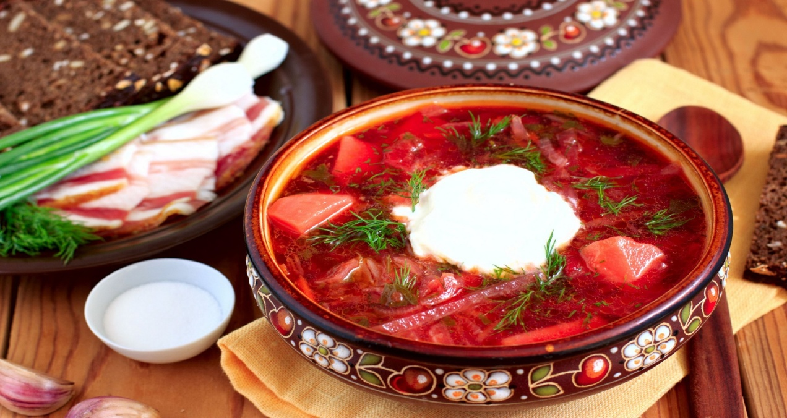
STEM-проєкт
«Енеїда» пригощає
Підготувала
Юркова Оксана Федорівна,
учитель ЗОШ №6
М.Горішні Плавні

Slide 2
Мета проєкту
надання учням можливості практичного застосування отриманих знань, розвиток творчого потенціалу та творчого простору світогляду дитини, де вона не тільки реалізовує свої потреби, а й готується до дорослого життя у соціумі,створення умов для різнобічного розвитку підростаючого покоління, забезпечення активізації і розвиток інтелекту, інтуїції, легкої продуктивності, рефлексії, аналітико-синтетичних умінь та навичок з урахуванням можливостей кожного школяра.

Slide 3
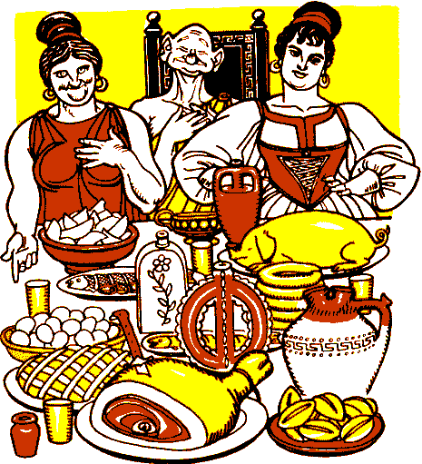
Завдання проєкту
Проаналізувавши страви та напої, які згадує І.Котляревський у творі «Енеїда», скласти збалансоване меню для закладу харчування.

Slide 4
Синхронізація програм
Етап | Предмет | Тема | Завдання | Мініпродукти за етапами
1 | Українська література | І.Котляревський «Енеїда» | Упорядкування українських страв, які згадує І.П.Котляревський у творі «Енеїда» | Виписати згадані в поемі українські страви
2 | Біологія | Раціональне харчування. Калорії | Визначення харчової цінності страви. Розрахувати кількість калорій кожної страви | Вибрати корисні страви та зробити підрахунок калорій в них.
3 | Технології | Технологіякулінарноїобробкипродуктівхарчування. | Зробити рецептурну розкладку страви (інгридієнти). | Створити картки «Рецептурна розкладка страв»
4 | Математика | Математичні розрахунки. | Створити калькуляцію собівартості страви. Розрахунок бюджету виробу. | Кошторисна документація
5 | Інформатика | Опрацювання об’єктів мільтимедіа | Створення електронного варіанта меню | Створення електронного варіанта меню
6 | Українська мова | Правопис. | Орфографічна та пункуаційна перевірка електронного варіанта меню | Виправлення помилок

Slide 5
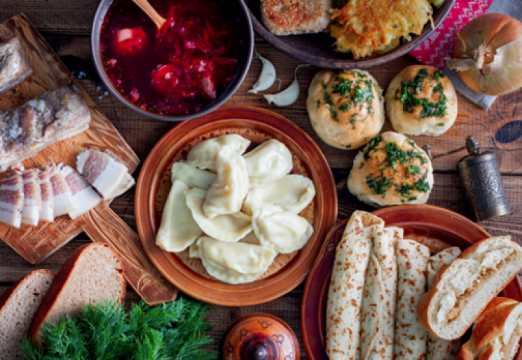
Упорядкування українських страв, які згадуються в “Енеїді”
Перші страви | Другі страви | Десерт | Напої
Куліш | Галушки | Шулики | Квас
Тетеря | Шпундра | Сластьони | Кисіль
Юшка | Локшина | Мандрики | Узвар
Борщ | Індик з підливою | Бублик | Чай
 | Путря | Пиріжки з різною начинкою | Кваша

Slide 6



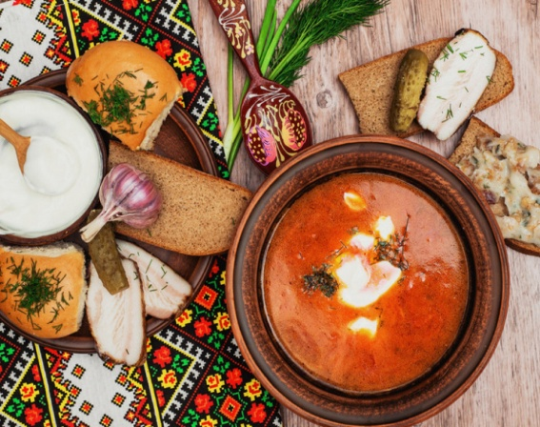
Визначення корисливості вибраних страв.
Приклад розрахунку:

Slide 7
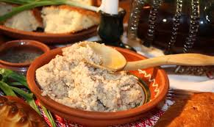
Створення рецептурної розкладки страви
Назва | Інгридієнти | Спосіб приготування
Тетеря | Житнє (абогречане) борошно - 3 ст.л. Пшоняна каша - 200 г Вода - 800 г Юшка з риби - за смаком Жир - за смаком Молоко чи вода - за смаком Сіль - за смаком | Житнє борошно розвести водою до стану рідкоготіста та відставити для скисання. Зварити рідку пшоняну кашу, на воді. Коли пшоно у юшці звариться, вливають,помішуючи,житнє тісто та сіль. Якщо тетеря занадто густа, тоді можна розвести юшкою з риби, молоком, водою або жиром.

Slide 8
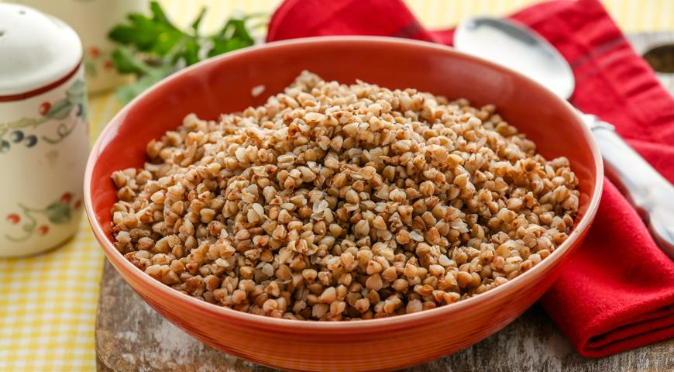
Калькуляція готової страви
№ з/п | Найменування інгрідієнта | Кількість одиниць,вага (л,кг,гр.) | Вартість продукта (грн.за 1 кг) | Затрачена сума (грн.)
1. | Крупа гречнева | 200гр | 1кг – 30грн. | 6 грн.
2. | вода | 0,5л | 1л – 1,5коп. | 75 коп.
3. | сіль | 1 ч.л., 5гр | 1 кг – 3грн. | 5 коп.
4. | масло | 10гр | 250 гр – 30грн. | 3 грн.
5. | цукор | 1 ч.л., 5 гр | 1кг – 12грн. | 60 коп.
 | Усього: |  |  | 10грн.40 коп. +20% обслуговування

Slide 9

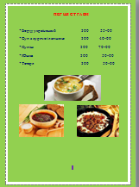
Дизайн меню. Перевірка на правильність написання згідно українського правопису

Slide 10
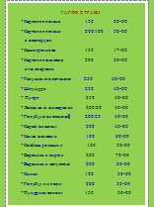
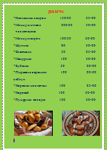
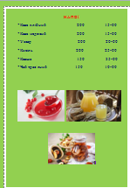
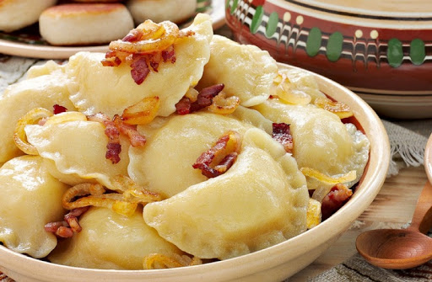
ЇЖ ТА ХВАЛИ, ЩОБ ЩЕ ДОДАЛИ

